Slide 1
FÆLLES SPROG III
10-04-2024
Kirstine Rosenbeck Gøeg
https://rinfo.dk/, kirstine.rosenbeck@gmail.com
Notes:
Jeg har arbejdet med sundhedsit, særligt indholdsmæssig standardisering hele min karriere, Jeg er interesseret i hvordan man gør faglige detaljer tilgængelige og samtidig beskytter medarbejderne for dokumentationsopgaver der ikke er meningsfyldte. De danske kommuner har været mit reality check de sidste 6år ;-)
Top tre: Vi kender ikke ret meget til den faglige kvalitet (fx genindlæggelse på baggrund af kommunale data) - ved ikke om den nye bandager vi tager i brug virker bedre end de gamle. Vi ved ikke på hvilken måde folk bruger deres hjælpemidler, og hvad udgifterne er til tilsyn og vedligehold. Ved ikke hvor mange borgere, hvor pleje og behandling kompliceres af hukommelsesproblemer. Mobilitet, genoptræning, undgå anden hjælper.30% på ældre, sundhed, voksensocial – mangel på plejepersonale og nye sundhedscentre.

Slide 2
Kirstine Rosenbeck Gøeg
Uddannelse
2003-2009: Civilingeniør i sundhedsteknologi fra Aalborg Universitet med specialisering i medicinsk informatik
2009-2014: Ph.d. fra Aalborg Universitet
2014-2015: Uddannelse til SNOMED CT Implementeringsrådgiver, IHTSDO.
Ansættelser
2015- : Adm. Direktør, stifter og ejer af Rosenbeck Informatics Aps
2016-2019: Adjunkt på Aalborg Universitet, Institut for Medicin og Sundhedsteknologi
2017-2019: Ekstern forsker ved University College Nordjylland, forskningsgruppe for Teknologi i Borgernær Sundhed (20%)
Tidligere akademiske ansættelser ved Aalborg universitet
Formidling
2010-: 30+ Videnskabelige publikationer indenfor sundheds-IT
Udvalgte projekter
2023-: Standardiseringsarbejde ifm. landsdækkende database for børn og unge
2019-: Fælleskommunal informationsmodel for ældre, sundhed og socialområdet inkl FHIR profilering
2014-: KL-projekter indenfor Fælles Sprog III herunder hjemmepleje, hjemmesygepleje, træning, forebyggelse. FFB indenfor voksensocialområdet. Desuden arbejde med fælles tilstande.
2019: E-læringsmateriale til SNOMED International vedrørende design af udfaldsrum med SNOMED CT
2015-2016: EU projekt: ASSESS CT - Assessing SNOMED CT for Large Scale eHealth Deployments in the EU
2014-2015: Terminology binding guidance project, IHTSDO
Standardiseringsarbejde
2019-2020: Medlem af SNOMED on FHIR working group
2017-: Medlem af HL7 Danmark, og HL7 FHIR SIG. Dansk Standard
2017-2019: Expert advisor i e-learning Advisory Group, SNOMED International
Professionelt fokus
Sammenhængende sundhedsIT, med fokus på modellering af data og interoperabilitet, som led i at forbedre borgerens sundhed, og den kvalitet de tilbydes i det offentlige.

Slide 3
Barriere
…..den måde borgerjournaler indenfor sundheds-, ældre- og socialområdet er siloopdelt og knopskyder

Slide 4
Borgerjournaler: Sundhed, ældre, social
FFB
FSIII
IT på specialiserede socialområde
EOJ
Misbrugscentre
Hjælpemidler
Sundhedspleje
Tidlig opsporing
Tandpleje
Afregning og sagssystemer
Notes:
Ti-system landskaber er selvfølgelig meget forskellige. Men vi ved at FSIIi er implementeret i EOJ systemerne, og at FFB enten også understøttes i EOJ eller har et separat system. Vi ved også at der er områder som FSIII og FFB ikke understøtter. Der ud over er der administrative moduler fx til sag og afregning, som de fleste kommunale systemer er linket op på, i større eller mindre grad.

Slide 5
Borgerjournaler: Sundhed, ældre, social
FFB
FSIII
IT på specialiserede socialområde
EOJ
SEI §140
Misbrugscentre
Hjælpemidler
Sundhedspleje
SDS
SEI: Træning §140
Samlet patientoverblik: Indsatser og planer
NAB/SIB
Tidlig opsporing
Tandpleje
Afregning og sagssystemer
Notes:
Kommunerne oplever i dag at skulle svare på spørgsmål fra Danmarks Statistik og Sundhedsdatastyrelsen, som de ikke har data til at kunne besvare i eksisterende praksis, og derfor bliver det nødvendigt at organisere en separat dataopsamling. Sidstnævnte betyder, at nogle medarbejdere oplever at skulle dokumentere ”ekstra”, mens andre medarbejdere skal bruge tid på at samle disse ”ekstra” data til konkrete indberetninger/rapporteringer. Ligeledes oplever medarbejdere at samarbejde med praktiserende læge og hospitalssektoren ofte kræver ekstra dokumentationsarbejde for, at relevant faglig dokumentation følger med, når borgeren har brug for service fra andre aktører end kommunen.
I dette eksempel, ses at SDS beder om data på §140 træning via SEI. Det betyder at der kommer en ekstra registrering, for hver borger, for hver kontakt der vedrører træning, med et sæt af koder, som kun anvendes lige præcis til dette. Altså en separat dataopsamling med ekstra dokumentationsarbejde, der ikke opleves som meningsfyldt af medarbejderne.

Slide 6
Borgerjournaler: Sundhed, ældre, social
Danmarks statistik
FFB
FSIII
IT på specialiserede socialområde
DS
EOJ
SEI §140
Misbrugscentre
Hjælpemidler
Sundhedspleje
SDS
SEI: Træning §140
Samlet patientoverblik: Indsatser og planer
NAB/SIB
Tidlig opsporing
Tandpleje
Afregning og sagssystemer
Notes:
Når vi så ser på den næste integration fx til danmarks statistik, der især har været optaget af hvor lang tid bestemte kontakter tager på bestemte paragrafområder, skaber separat dataopsamling, ekstra dokumentationsarbejde, og opleves som ikke meningsfyldt. Når noget opleves som ikke-meningsfyldt bliver datakvaliteten ofte dårlig. Fx skriver Danmarks Statistik ”Leveret hjælp er ikke altid registreret. Der bruges en omregningsfaktor for at beregne den leverede hjælp, da den leverede hjælp typisk er lavere end den visiterede hjælp.”

Slide 7
Tilbudsportalen
Indberette tilsynsdata
MedCom
Hjemmeplejesygehusstandard
FSIII udvekslingsdatasæt
Korrespondance
Borgerjournaler: Sundhed, ældre, social
Hvert udefrakommende metode eller integrationskrav giver risiko for
Separat dataopsamling
Ekstra dokumentationsarbejde
Udgift til integration eller ændring
Danmarks statistik
FFB
FSIII
IT på specialiserede socialområde
DS
EOJ
SEI §140
Misbrugscentre
Hjælpemidler
Telemedicin: KIH og FUT
Sundhedspleje
SDS
SEI: Træning §140
Samlet patientoverblik: Indsatser og planer
NAB/SIB
Tidlig opsporing
Tandpleje
Afregning og sagssystemer
Børnedatabasen
Notes:
I takt med at integrationsprojekterne bliver ved med at komme ind, så bliver det meget ekstra dataopsamling, styret af andre end kommunerne selv. Opsummeret er problemet Separat dataopsamling, Ekstra dokumentationsarbejde, Kravspecifikation og indkøb af nye integrationsløsninger

Slide 8
Resultat
Manglende data nationalt
Svært for kommunerne at vise presset på det nære sundhedsvæsen
Ikke muligt at benchmarke og lære af de bedste
Mangler data lokalt
Svært at realisere kommunens egen digitaliseringsdagsorden, vanskeligt at overgå til datadrevet ledelse
Utilfredsstillende lokale arbejdsprocesser
Systemer med mange felter og manglende overblik over samlede dokumentationsopgave
Medarbejdere der ikke ved, hvad der er vigtigt at dokumentere, og deraf følgende uensartet datakvalitet

Slide 9
Reflektion
Hvilke IT-systemer bruges på sundheds-, social og ældreområdet i Norge?
Ligner jeres situation, den situation som jeg har beskrevet i Danmark, men forskellige systemer, og nationale krav om indberetning og udveksling af data?

Slide 10
Agenda
Gennemgang
FSIII hvad? Og hvorfor?
FSIII status og sammenhæng til andre projekter
Gevinster
Data fra FSIII
FSIII flerfaglige overblik
Sammenhæng mellem national vision og kommunal digitalisering
Lokal forankring og gevinstrealisering
Evalueringspraksis i FSIII

Slide 11
FSIII hvad? Og hvorfor?

Slide 12
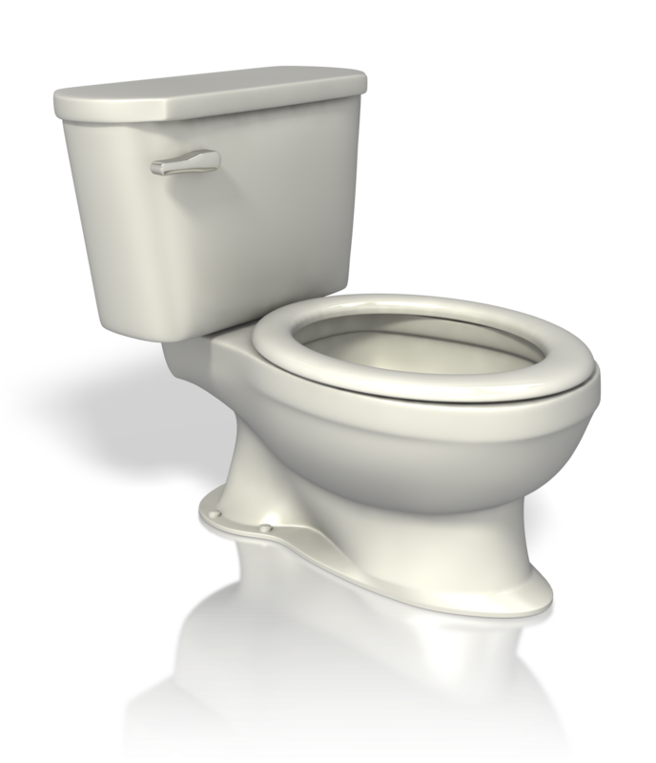
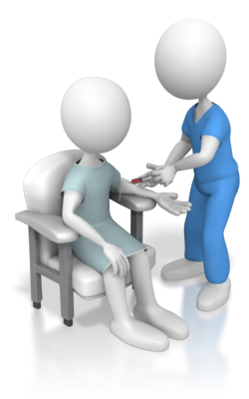
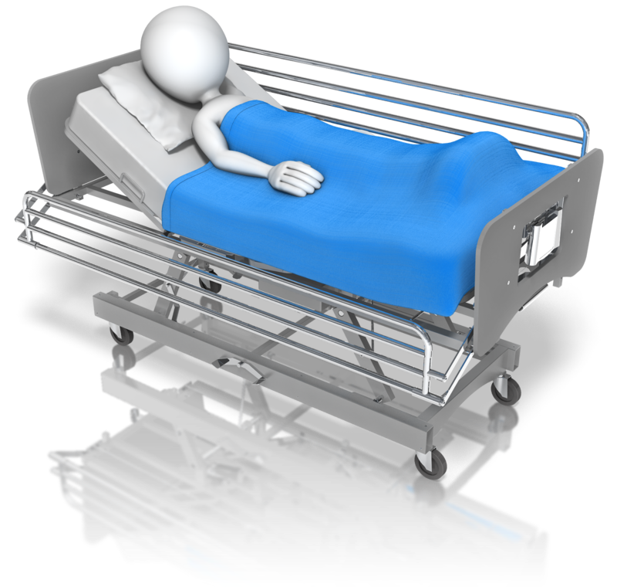
Hjemmesygepleje
Hjemmepleje
Borgere har behov for forskellige typer hjælp hjemme
Behov for
Sårbehandling
Hjælp til medicin
Undervisning/træning i håndtering af egen behandling
Behov for
Rengøring
Hjælp til personlig hygiejne
Hjælp til indkøb
Hjælp til madlavning
Sundhedslov
Servicelov

Slide 13
Hjemmesygepleje
Hjemmepleje
Omsorgssystemer
Fælleskommunal indsatskatalog
Hjemmesygepleje relateret til bestemte lovparagraffer
ICF I nogen kommuner
Hjemmepleje relateret til bestemte lovparagraffer
Ingen central samling af data

Slide 14
Hjemmesygepleje
Hjemmepleje
Ny
dokumentationsmodel
Borgeren i centrum
Indsatser
Indsatser
Behov for
Sårbehandling
Hjælp til medicin
Undervisning/træning i håndtering af egen behandling
Behov for
Rengøring
Hjælp til personlig hygiejne
Hjælp til indkøb
Hjælp til madlavning
Helbredstilstande
FSIII-tilstande
Funktionsevne tilstande

Slide 15
Hvad er Fælles sprog III?
FSIII er en dokumentationsmetode, der specificere en række obligatoriske og optionelle datapunker
Metoden og den obligatoriske data er et udtryk for det, man skal opfylde for at overholde FSIII, det er ikke en garanti for, at alle kommunens faglige mål med den kommunale dokumentation bliver opfyldt

Slide 16
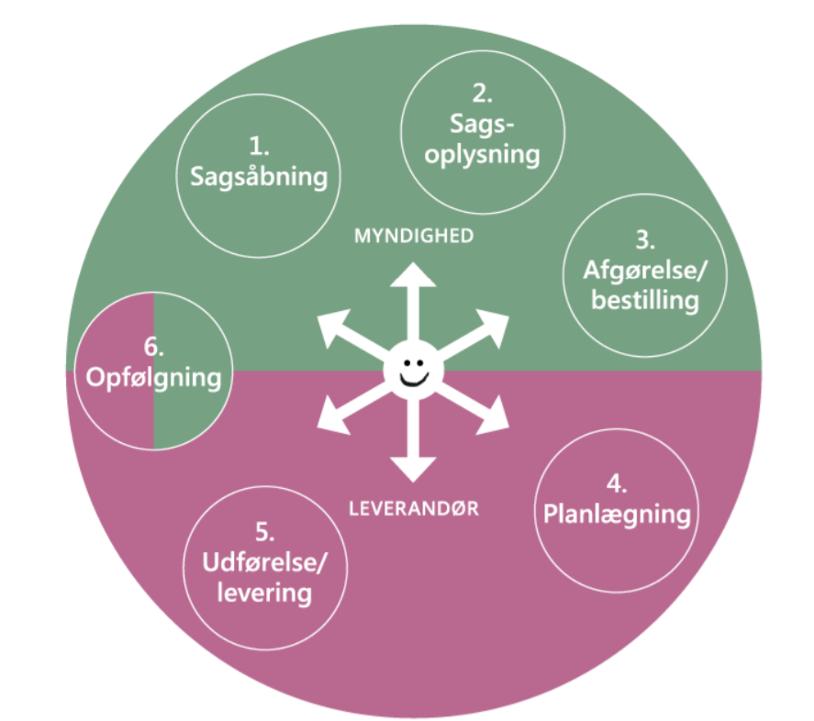
Procesmodel

Slide 19
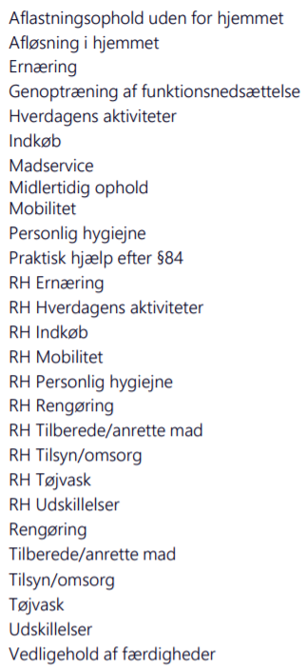
Indsatser

Slide 20
Helbredstilstande
Funktionsniveau
Problemer med personlig pleje
Problemer med daglige aktiviteter
Hud og slimhinder
Problemer med kirurgisk sår
Problemer med diabetisk sår
Problemer med cancersår
Problemer med tryksår
Problemer med arterielt sår
Problemer med venøst sår
Problemer med blandingssår
Problemer med traumesår
Andre problemer med hud og slimhinder
Respiration og cirkulation
Respirationsproblemer
Cirkulationsproblemer
Søvn og hvile
Døgnrytmeproblemer
Søvnproblemer
Bevægeapparat
Problemer med mobilitet og bevægelse
Seksualitet
Problemer med seksualitet
Viden og udvikling
Problemer med hukommelse
Problemer med indsigt i behandlingsformål
Problemer med sygdomsindsigt
Kognitive problemer
Ernæring
Problemer med væskeindtag
Problemer med fødeindtag
Uhensigtsmæssig vægtændring
Problemer med overvægt
Problemer med undervægt
Smerter og sanseindtryk
Akutte smerter
Periodevise smerter
Kroniske smerter
Problemer med synssans
Problemer med lugtesans
Problemer med hørelse
Problemer med smagssans
Problemer med følesans
Kommunikation
Problemer med kommunikation
Udskillelse af affaldsstoffer
Problemer med vandladning
Problemer med urininkontinens
Problemer med afføringsinkontinens
Problemer med mave og tarm
Problemer med væske fra dræn
Psykosociale forhold
Problemer med socialt samvær
Emotionelle problemer
Problemer med misbrug
Mentale problemer

Slide 21
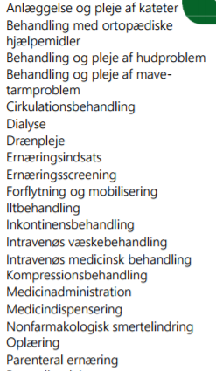
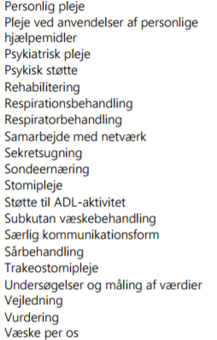
Indsatser

Slide 22
Klassificeret information - tilstande
FSIII tilstande
Helbreds-tilstande
Problemer med mobilitet
Problem med væskebalance
Problemer med diabetisk sår
Hukommelsesproblem
Funktionsevne-tilstande
Orientering
Muskelstyrke
Fødeindtagelse
Træningstilstande
Lave mad
Gang og bevægelse
Ledfunktion
Balance
Referenceterminologi
SNOMED CT
§119 tilstande
Søvn og hvile
Medicin og stoffer
Sundhedskompetencer
FFB tilstande
FFB tilstande
Kriminalitet
Varetage økonomi
Indkøb
Færden med transportmidler

Slide 23
FSIII formål
(Flerfaglighed) Forbedret indsats på sundhed / ældre / omsorgsområdet
Flerfagligt kommunalt overblik gør det nemmere at iværksætte den rette indsats til rette tid og i rette omfang
(Ensartethed) Forbedret sammenhæng på tværs af sektorer
Data om borgerens aktuelle tilstand kan udveksles elektronisk til sygehuset ved indlæggelse
Ved henvendelser til/fra samarbejdsparter i sundhedsvæsen kan kommunen svare hurtigt, præcist og klart på hvilke symptomer borgeren har og har haft, hvad der er gjort og hvordan indsatsen har virket.
(Rapportering) Statistik, effektmåling og kvalitetsudvikling
Struktureret data til national rapportering, og faglige kvalitetsprojekter

Slide 24
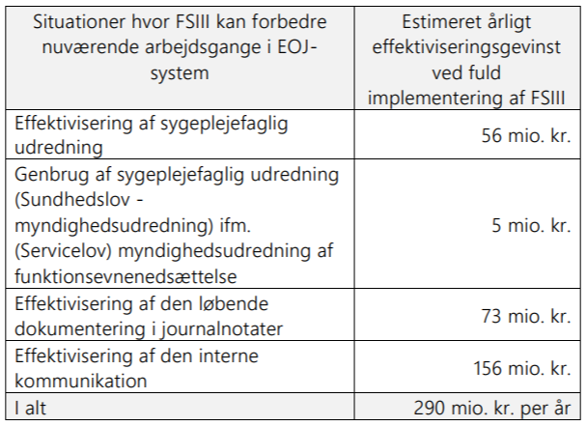
Ikke realiseret: Øget effektivitet og lønsomhed
Mindre tid brugt til udredning pga strutur
Genbrug af udredninger fra andre faggrupper
Struktureret data der opdateres+minimal dokumentation når noget forløber efter planen
Færrer adviser. Istedet fokus på ændringer i fælles journal

Slide 25
Reflektion
Hvilke fordele kan du se, ved en model som FSIII?
Hvilke ulemper kan du se?

Slide 26
FSIII status og sammenhæng til andre projekter

Slide 27
Status på FSIII og søsterprojekter
FSIII på hjemmepleje og hjemmesygepleje fuldt udrullet i EOJ-systemer
FSIII på træning og forebyggelse udgivet, men ikke obligatorisk endnu
Søsterprojekter
FFB (voksensocialområdet/VUM)
Børne FFB
Hjælpemidler
Sundhedspleje
Dataindsamling
Gateway (Data fra hjemmepleje og hjemmesygepleje indsamles nationalt)

Slide 28
Tilbudsportalen
Indberette tilsynsdata
MedCom
Hjemmeplejesygehusstandard
FSIII udvekslingsdatasæt
Korrespondance
Borgerjournaler: Sundhed, ældre, social
Hvert udefrakommende metode eller integrationskrav giver risiko for
Separat dataopsamling
Ekstra dokumentationsarbejde
Udgift til integration eller ændring
Danmarks statistik
FFB
FSIII
IT på specialiserede socialområde
DS
EOJ
SEI §140
FLIS
Misbrugscentre
Hjælpemidler
Telemedicin: KIH og FUT
Sundhedspleje
SDS
SEI: Træning §140
Samlet patientoverblik: Indsatser og planer
NAB/SIB
Tidlig opsporing
Tandpleje
Afregning og sagssystemer
Børnedatabasen
Notes:
I takt med at integrationsprojekterne bliver ved med at komme ind, så bliver det meget ekstra dataopsamling. Opsummeret er problemet Separat dataopsamling, Ekstra dokumentationsarbejde, Kravspecifikation og indkøb af nye integrationsløsninger

Slide 29
Borgerjournaler: Sundhed, ældre, social
Danmarks statistik
Integration
Dokumentationsstandarder FSIII/FFB
IT på specialiserede socialområde
Gateway
FLIS
EOJ
Misbrugscentre
Hjælpemidler
SDS
Sundhedspleje
Børnedatabasen
Tidlig opsporing
Tandpleje
Afregning og sagssystemer

Slide 30
Gateway
KL Gateway eller FK Gateway
Et system baseret på internationale standarder (HL7 FHIR), der kan modtage kommunal sundhed-, ældre- og socialdata og sende det til de forskellige aftagere
Et system der separerer funktion og indhold. Kommunernes landsforening skriver selv indholdet, der styrer indberetningerne, herunder straksvalidering
Indholdsmæssige ændringer er “billige”

Slide 31
Indberetningsvejledning
https://www.kl.dk/media/obnjhszx/indberetningsvejledning-fsiii-til-faelleskommunal-gateway-version-11-20-sept-2023.pdf

Slide 32
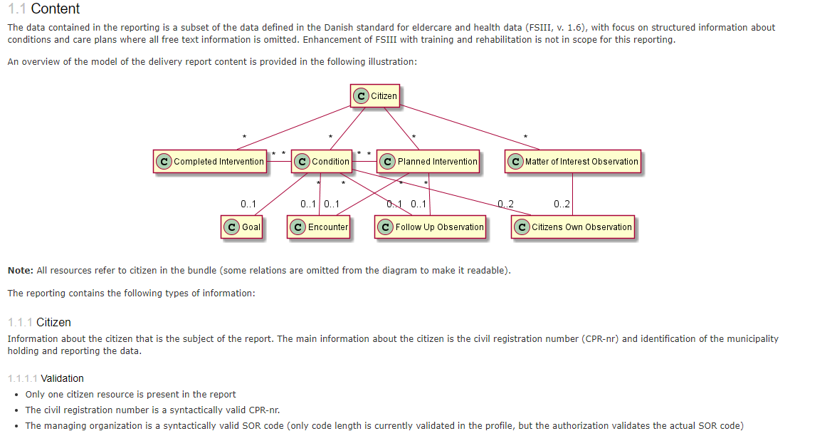
Implementation guide

Slide 33
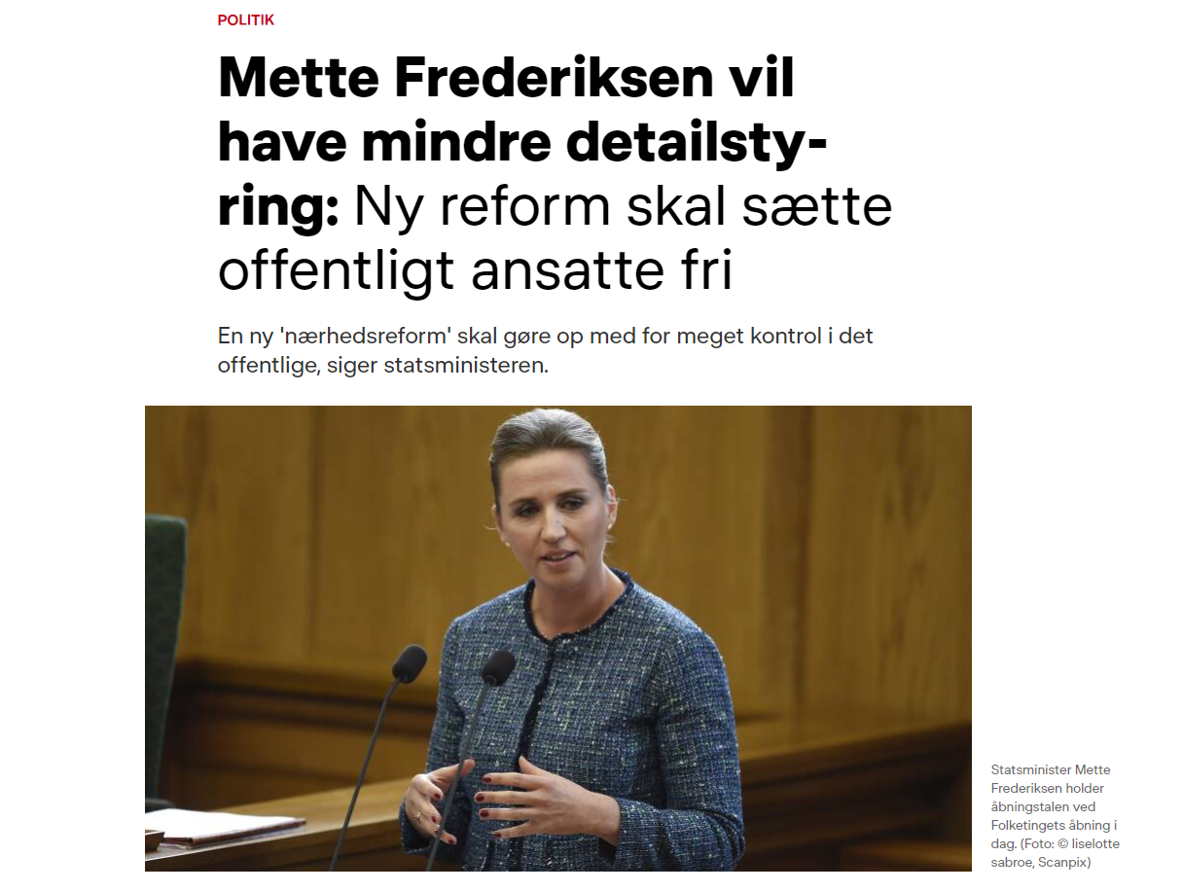
Politik

Slide 34
Revision af FSIII: eksempel helbredstilstande
Funktionsniveau
Problemer med personlig pleje
Problemer med daglige aktiviteter
Hud og slimhinder
Problemer med kirurgisk sår
Problemer med diabetisk sår
Problemer med cancersår
Problemer med tryksår
Problemer med arterielt sår
Problemer med venøst sår
Problemer med blandingssår
Problemer med traumesår
Andre problemer med hud og slimhinder
Bevægeapparat
Problemer med mobilitet og bevægelse
Ernæring
Problemer med væskeindtag
Problemer med fødeindtag
Uhensigtsmæssig vægtændring
Problemer med overvægt
Problemer med undervægt

Slide 36
Reflektion
Hvilke konsekvenser tror I en sådan revision har?
Er det naturligt og godt med revisioner, eller kunne man have undgået det?
Hvordan er det i Norge, bliver digitalisering nogen gange politisk?

Slide 37
Agenda
Gennemgang
FSIII hvad? Og hvorfor?
FSIII status og sammenhæng til andre projekter
Gevinster
Data fra FSIII
FSIII flerfaglige overblik
Sammenhæng mellem national vision og kommunal digitalisering
Lokal forankring og gevinstrealisering
Evalueringspraksis i FSIII

Slide 38
Data fra FSIII

Slide 39
Datagrundlag 2022-2023
Datagrundlaget indeholder ca. 422.000 unikke borgere, som tilsammen har fået registreret 2,8 mio. indsatser* og 5.1 mio. planlagte indsatser* samt 2,3 mio. tilstande*.
*Grupperet henover borger, kommune, kode og tidspunkt

Slide 40
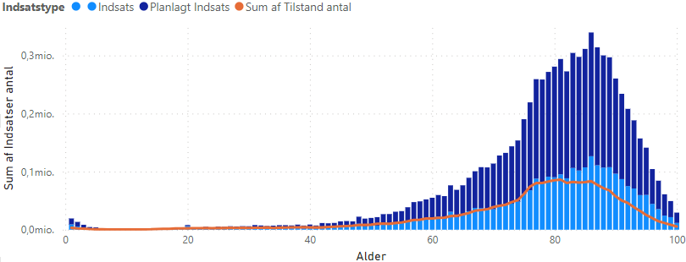
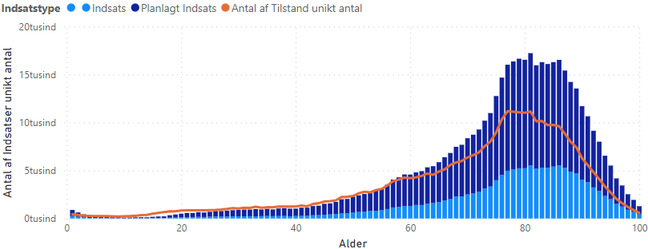
Antal akutte indsatser, planlagte indsatser og tilstande fordelt på alder 2022-2023
Der synes at være en sammenhæng mellem borgerens alder og antallet af indsatser og tilstande registreret i kommunerne, med flest registreringer for de 80-89-årige.
Afstanden i antallet mellem indsatser og tilstande stiger med alderen.
Ved at tælle unikke borgere er fordelingen mellem tilstande og indsatser mere ligelig, end hvis man tæller antal registrerede ydelser.

Slide 41
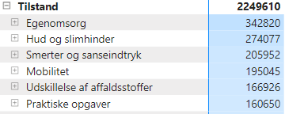
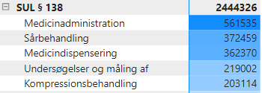
Hyppigste tilstande og indsatser (Hjemmesygepleje)

Slide 42
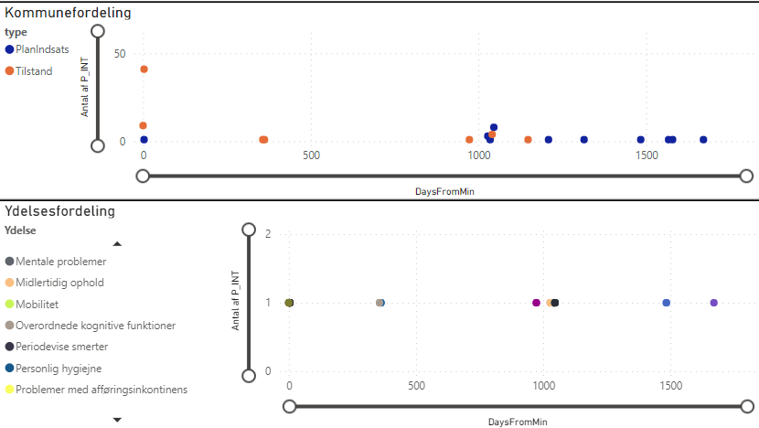
Borgerrejser
Borgeren har en række kontakter med kommunen, hvoraf størstedelen er indsatser. De registrerede tilstande ligger før indsatserne på tidslinjen.
Der er ikke registreret ydelser på borgeren mellem dag 400 og dag 1000, hvor der registreredes tilstanden ”Forflytte sig”, som er defineret som ”Flytte sig fra en overflade til en anden som f.eks. at glide hen ad en bænk eller bevæge sig fra seng til stol uden at ændre kroppens stilling”.
Det kan antages, at borgeren i perioden mellem dag 400 og dag 1000 har haft en sygehusindlæggelse eller er kommet til skade, hvilket har medført tilstande, indsatser og planlagte indsatser i kommunen.
Efter registrering af tilstanden ”Forflytte sig” registreredes ”Midlertidig ophold”, efterfulgt af ”Medicindispensering”, ”Kropspleje” og ”Rengøring”.
Midlertidig ophold
Forflytte sig
Zoom
Midlertidig ophold
Zoom
Forflytte sig
Medicindispensering Kropspleje Rengøring

Slide 43
Benchmarking

Slide 44
Reflektion
Hvis tilsvarende data var tilgængelig i Norge. Hvad ville I så være mest nysgerrige på?

Slide 45
FSIII Flerfaglige overblik

Slide 46
Klassificeret information - tilstande
FSIII tilstande
Helbreds-tilstande
Problemer med mobilitet
Problem med væskebalance
Problemer med diabetisk sår
Hukommelsesproblem
Funktionsevne-tilstande
Orientering
Muskelstyrke
Fødeindtagelse
Træningstilstande
Lave mad
Gang og bevægelse
Ledfunktion
Balance
Referenceterminologi
SNOMED CT
§119 tilstande
Søvn og hvile
Medicin og stoffer
Sundhedskompetencer
FFB tilstande
FFB tilstande
Kriminalitet
Varetage økonomi
Indkøb
Færden med transportmidler

Slide 47
SNOMED Mapning
Mental sundhed(§119)
Kognitiv funktion
Emotionel funktion
Søvn og hvile
Kropsopfattelse
Søvn og hvile (sygepleje)
Døgnrytmeproblemer
Søvnproblemer
Fund vedr. søvn
Sundhedsforhold (FFB)
Kost
Søvn
Døgnrytme
Motion
Tobak
Rusmidler
Fysisk helbred
Sundhedsfaglig behandling og træning
Notes:
Andre mapsets i HealthTerm er konverteret til ”Mapning” i Fælleskommunalt Klassifikationssystem.

Slide 48
Tilstandsrelationer
Mental sundhed(§119)
Kognitiv funktion
Emotionel funktion
Søvn og hvile
Kropsopfattelse
Sæt af SNOMED begreber
Søvn og hvile (sygepleje)
Døgnrytmeproblemer
Søvnproblemer
Mental sundhed(§119)
Kognitiv funktion
Emotionel funktion
Søvn og hvile
Kropsopfattelse
Fund vedr. søvn
Abnorm cirkadian rytme
Sundhedsforhold (FFB)
Kost
Søvn
Døgnrytme
Motion
Tobak
Rusmidler
Fysisk helbred
Sundhedsfaglig behandling og træning

Slide 49
Sundhedsfremme og forebyggelse
Mental sundhed
+
VÆLG TILSTAND
Sundhedsadfærd
Kognitiv funtion
Søvn og hvile
Kroppen
Emotionel funktion
kropsopfattelse

Slide 50
Sundhedsfremme og forebyggelse
Mental sundhed
+
VÆLG TILSTAND
Sundhedsadfærd
Kognitiv funtion
Søvn og hvile
Kroppen
Emotionel funktion
kropsopfattelse

Slide 51
Sundhedsfremme og forebyggelse
Mental sundhed
Relateret dokumentation
Søvn og hvile: ……
Søvnproblemer (Hjemmesygeplejen)
Har problemer med at falde i søvn. Talt med lægen om melatonin behandling
+
Sundhedsadfærd
Kroppen

Slide 52
Reflektion
Hvad tror I ellers er afgørende for, at borgerne oplever kommunen som én enhed, frem for forskellige kontorer/medarbejdere (der spørger om det samme)?

Slide 53
Agenda
Gennemgang
FSIII hvad? Og hvorfor?
FSIII status og sammenhæng til andre projekter
Gevinster
Data fra FSIII
FSIII flerfaglige overblik
Sammenhæng mellem national vision og kommunal digitalisering
Lokal forankring og gevinstrealisering
Evalueringspraksis i FSIII

Slide 54
Lokal forankring og gevinstrealisering

Slide 55
Resultat
Manglende data nationalt
Svært for kommunerne at vise presset på det nære sundhedsvæsen
Ikke muligt at benchmarke og lære af de bedste
Mangler data lokalt
Svært at realisere kommunens egen digitaliseringsdagsorden, vanskeligt at overgå til datadrevet ledelse
Utilfredsstillende lokale arbejdsprocesser
Systemer med mange felter og manglende overblik over samlede dokumentationsopgave
Medarbejdere der ikke ved, hvad der er vigtigt at dokumentere, og deraf følgende uensartet datakvalitet
?

Slide 56
Mangel på data i kommunerne
Vi kender ikke ret meget til:
Genindlæggelse på baggrund af kommunale data
Om de nye bandager vi tager i brug virker bedre end de gamle.
På hvilken måde folk bruger deres hjælpemidler, og hvad udgifterne er til tilsyn og vedligehold.
Hvor mange borgeres pleje og behandling kompliceres af hukommelsesproblemer
Hvilke initiativer indenfor mobilitet, genoptræning og hjælpemidler, der er mest effektive ift. at undgå anden hjælper

Slide 57
Implementering af FSIII
Det der har drevet implementering af FSIII i kommunernes borgerjournaler, var nationale krav og aftaler
Fokus i kommunale implementeringsprojekter: At lære FSIII og få et system der kan FSIII
Ændringshåndtering: Brugermøder styrer prioriteringen
Resultat: Få kommunale gevinster, ud over det der realiseres nationalt!

Slide 58
Hvad kan man gøre?
Vision
Kommunerne skal være stolte ejere, anvendere og delere af ældre-, sundheds- og social data, og kunne gevinstrealisere både i forhold til faglig kvalitet og effektivitet
Eksempler på gevinster kommunalt
Effektmåle på kommunale indsatser, arbejde flerfaligt og nedbringe dobbeltdokumentation, undgå anmærkninger fra styrelsen for patientsikkerhed, nedbringe omkostninger ifm indkøb af IT, bruge data på tværs af områder fx Total cost of ownership på hjælpemiddelområdet
Notes:
Fremtiden tilhører de kommuner, der har gode APIer, og kan udnytte deres egne data, jo tættere på realtimer, og jo flere interessante detaljer, jo bedre.

Slide 59
Justering af systemer og deres anvendelse
Analyser eksisterende arbejdsgang og beskriv den ønskede
a) Hold fokus på, at den der dokumenterer skal kunne se pointen, og helst få reel værdi
b) Identificer ”gap”
Identificer problemer eller udviklingspotentialer, og prioritér!
Gap-analyse, idegenerering og justering af mål
a) Hvilke justeringer i arbejdsgange er nødvendige?
b) Hvilke systemændringer er nødvendige?
c) Hvilke regulatoriske krav er der?
Opfølgning
Hvilken reel værdi fik vi ud af justeringen? Hvor er der brug for justering?
Forbered og gennemfør de nødvendige ændringer
a) Planlæg opfølgning
Metoden er primært erfaringsbaseret. Dog inspireret af TOGAF, Jasmin Buck’s modelleringsmetoder

Slide 60
Refleksion
Hvad er afgørende for at kommuner i Norge kan gevinstrealisere i digitaliseringsprojekter?

Slide 61
Evaluering i FSIII

Slide 62
Mål
Sikre overensstemmelse mellem nationale standarder og kommunal praksis
Undgå store ændringer i standarderne efter implementering
Begrænsning: Leverandørerne har stor indflydelse på den tekniske implementering

Slide 63
Udvikling af standarder
Besøg ved kommuner
Indsamling af materiale
Arbejdsgruppe input
Arbejdsgruppe reviews

Slide 64
Udfordringer
Der er mange ledere i arbejdsgrupperne
Der er forskel mellem hvad den enkelt forstår og fortæller om praksis, og hvad der rent faktisk sker
Der er detaljer i en datastandard, som arbejdsgruppemedlemmerne ikke er trænede i at vurdere kvaliteten af
Fx om listerne er udtømmende
Eksempel på afprøvning: Landsdækkende database for børn og unge

Slide 65
Formål
At vurdere om den eksisterende praksis rummer mulighed for at opsamle nye datapunkter
Hvis det er svært at overføre mellem historisk opsamlet data, og nye data, kan det være en indikation af at det kan blive svært for medarbejderen i fremtiden at komme af med data ifm. daglig dokumentation.
At undersøge hvilke datapunkter der er svære at forstå, og hvorfor
Notes:
Tidlig identifikation af mulige udfordringer ved brug af standardiseret dokumentation
Feedback på standardens detaljeringsniveau
Indblik i standardens oplevede anvendelighed
Hvilke muligheder rummer nuværende praksis for at opsamle standardiserede begreber/datapunkter?
Hvordan påvirker brug af standardiserede begreber dokumentations anvendelighed i praksis?
Hvilke standard-begreber er umiddelbart svære at anvende og hvorfor?

Slide 66
Gennemførelse
Deltage i intromøde
Udfylde afprøvningsskemaer vha. egen dokumentation i kommunens borgerjournal
Lave en vurdering af, hvordan det opleves at bruge standarden til dokumentation
Deltage i evalueringsmøde
12 sundhedsplejersker i 6 kommuner (168 skemaer)

Slide 67
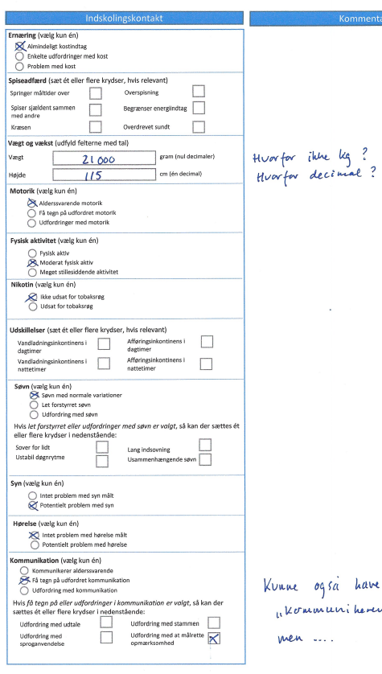
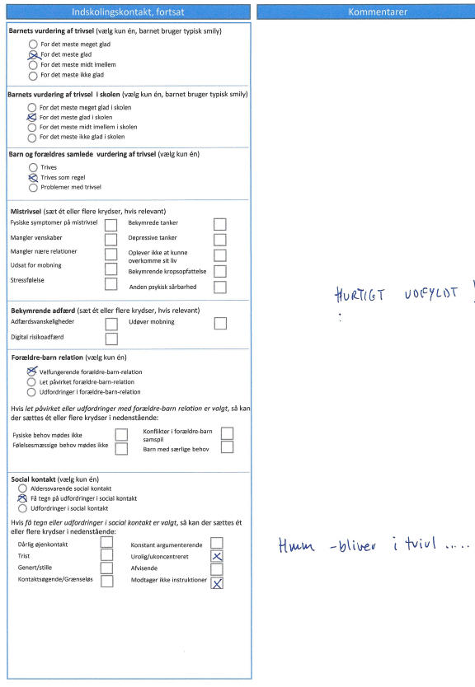
Eksempel på udfyldt skema for standard-besøg

Slide 68
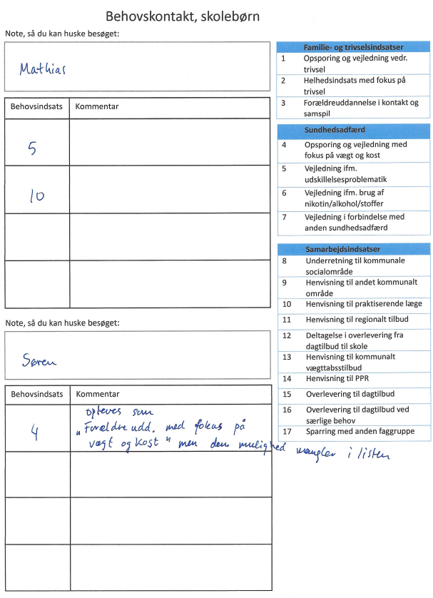
Eksempel på to udfyldte skemaer for indsatser

Slide 69
Eksempel på resultater
Der manglede indsatser for skolebørn. Der var sandsynligvis for mange med fokus på små børn i vores arbejdsgruppe, og derfor vidste de ikke reelt hvad skolesundhedsplejen lavede af indsatser
Det var uklart om man skulle afkrydse historiske problemer
Der var udfaldsrum der ikke var udtømmende. Fx høretest på børn: ”intet problem med hørelse”, ”potentielt problem med hørelse”
Der kommer mange børn med kendte problemer med deres hørelse

Slide 70
Hvorfor er det et godt eksempel?
Det viser at et repræsentativt sammensat arbejdsgruppe, og digitaliseringsspecialister ikke kan designe en standard alene. Praksisviden/procesviden mangler
Selv en relativt lille afprøvning har værdi. Man kan godt justere sin metode ift. økonomi
Djævelen er i detaljen

Slide 71
Reflektion
Hvilke overvejelser er relevante i forhold til størrelsen af en evaluering?
Hvilke andre evalueringer er relevante i data-standard projekter?

Slide 72
Agenda
Tak for i dag
Gennemgang
FSIII hvad? Og hvorfor?
FSIII status og sammenhæng til andre projekter
Gevinster
Data fra FSIII
FSIII flerfaglige overblik
Sammenhæng mellem national vision og kommunal digitalisering
Lokal forankring og gevinstrealisering
Evalueringspraksis i FSIII

